Slide 1
남원 운봉농협수리센터 PT100R 배터리 파열 점검결과 (’17.11.20)
1.발생일자 및 장소 : 2018.12.18(화) 오후 15:00 시경 전북남원시 운봉읍 공안리 1162 번지
파르리카 재배 농장
2.점검일자 및 장소 : 2018.12.19(월) 오전 11:00 남원운봉농협센터 및 파프리카 재배 농장
3.파열발생 내역
1)배터리 용도 : 파프리카 작물 재배용 레일 카 12V ×2EA = 24V
2)형명 및 Lot : PT100R – KB4G23 (2014.08.23)
3)장착일자 : 2018년 06월
4)파열발생현황 : ’18.06월 PT100R 제품 4개 구입 , 레일카에 장착 후 약 6개월 사용 중 12.18일
오후 15시 경 레일카 이동 시 배터리 2개 중 1개 파열 진행 됨.
4.피해현황
1)배터리 파손, 2)전해액 비산에 의한 주변 오염, 3)인적 피해 없음
5.점검결과
1)배터리 진단기 측정결과
▶A파열제품, B 동일장착품 –전셀 전해액 액면선 이하
3)단자상태 - SPARK 흔적 없음
4)극판상태
-.액고갈로 인한 극판열화 현상 및 활물질 탈락 -.극판이부 부식 절단
5)농장 내 운용중인 레일카튼 총 8대로 각 레일카 배터리 확인결과 ‘18.06월 구입된 배터리는
GB100R 2018.02.28 Lot 제픔으로 확인 됨.
6.결론
1)파열발생된 배터리는 ’14.09월 경 장착, 약 4년 이상 사용한 제품을 신규 구입품으로
오인하였으며,
2)파열발생 원인은 ’14년 PT제품 장착 후 액면선 관리 미 실시로 액고갈, 극판부식으로 파열
발생됨을 확인, 설명 함.
3)적용 충전기 확인결과 8~30A 용량으로 확인되었으며, 30A 충전기에 대해서는 배터리 과충전
발생 우려되므로 교체 권유 함.
4)신규 장착 된 GB100R 제품 또한 관리 미흡 시 파열 발생 될 수 있음을 설명, 정기적 배터리
I/D 상태등 확인 요청 함.
구분 | 전압(V) | CCA (표기치 : 670) | 잔류액비중
A (파열) | 11.19V | 84 | 1.316~1.451/25℃
B(동일장착품) | 11.44V | 279 CCA (REPLACE) | 1.235~1.449/25℃

Slide 2
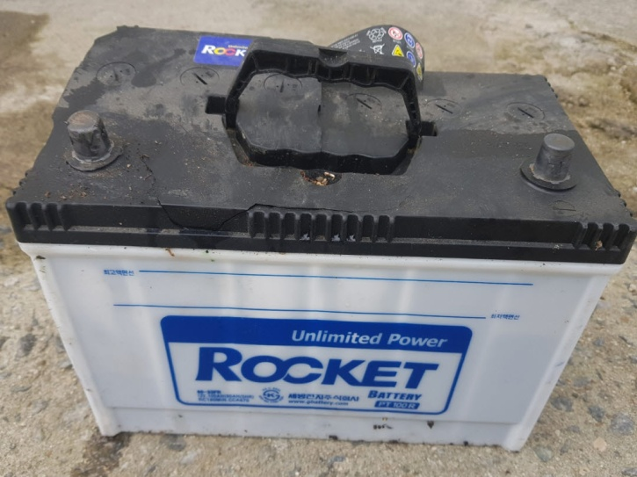
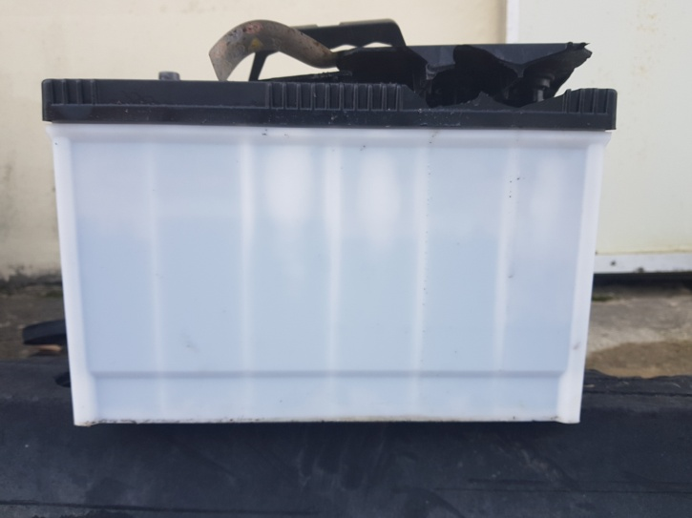
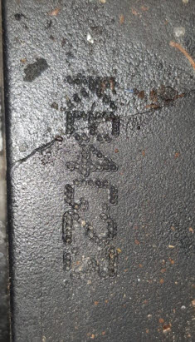
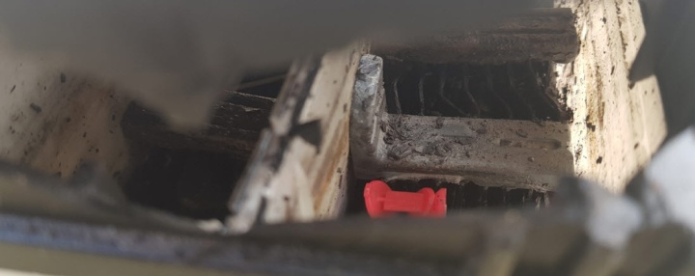
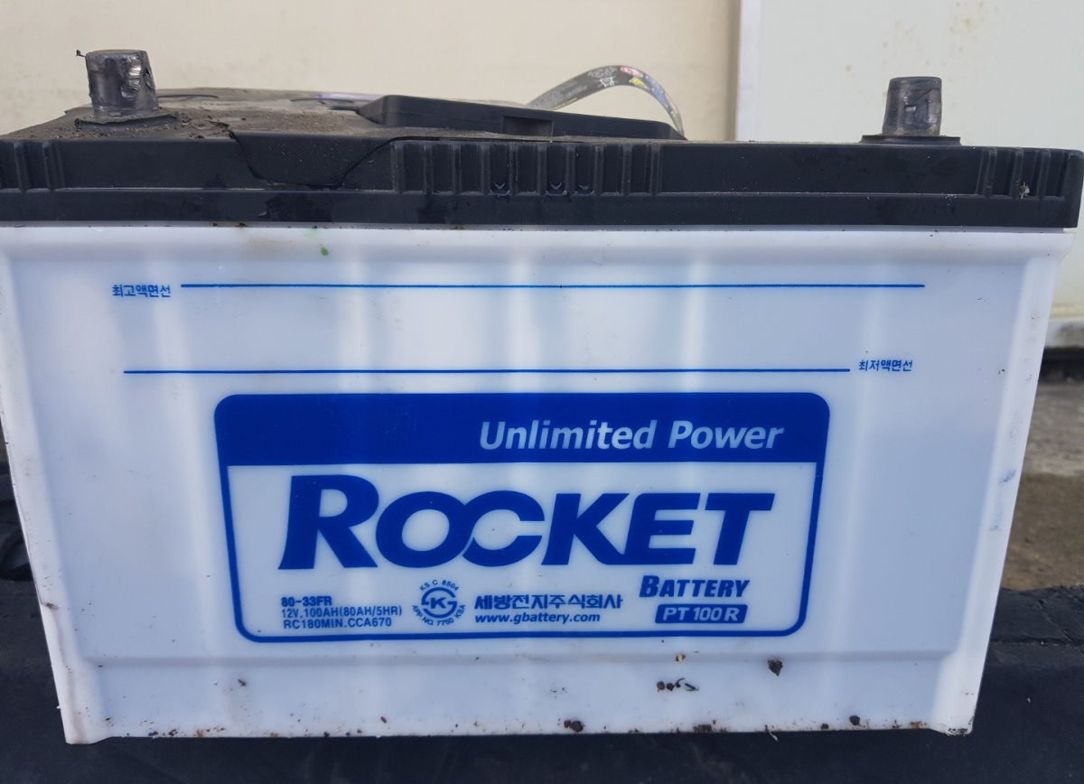
PT 100R – 2014.08.23 Lot 파열
PT 100R – ’14년 장착 후 액면선 관리 미 실시

